Slide 2
بسمه تعالی

Slide 3
کارگاه فناوری و ساخت 1

Slide 4
آشنایي با خصوصیات ملات سیمان و بتن و کاربرد آنها در معماري داخلي و تزیینات

Slide 5
ملات چیست؟
ملات ها مواد خمیری هستند که برای بهم چسباندن انواع مصالح و اندود سطوح مورد استفاده قرار می گیرند , ملات ها همیشه از یک ماده چسباننده مثل سیمان , آهک و … به همراه مواد پر کننده مثل ماسه و یا گاها پوکه ها ساخته می شوند.

Slide 6
انواع ملات ها
ملات هوازی
ملات آبی

Slide 7
ملات هوازی
ملاتی است که باید در مجاورت هوا خشک شود و اگر رطوبت به آن برسد ؛باعث می شود که طبله کرده و همین عامل می تواند باعث شود که سازه و اسکلت سازه دچار نقص فنی شود و مشکلاتی را در سازه به وجود آورد.

Slide 8
ملات آبی
ملات آبی همان طور که از نام آن مشخص است , ملاتی است که در زیر آب و یا در مجاورت رطوبت گیرش دارد و اگر در مجاورت هوای گرم قرار گیرد، باعث پوک شدن ملات شده و خرابی های زیادی می تواند بشود.

Slide 9
انواع ملات رایج در ایران
ملات گل و ملات کاهگل
ملات گل آهک
ملات ساروج ( شامل ملات ساروج سرد و ملات ساروج گرم)
ملات گچ
ملات گچ و خاک
ملات گچ و ماسه
ملات گچ و آهک
ملات ماسه سیمان
ملات ماسه سیمان آهک ( ملات باتارد)
ملات سیمان بنایی
ملات ماسه آهک
ملات گچ و پرلیت
ملات قیر

Slide 10
ملات ماسه سیمان
ملات ماسه سیمان یکی از انواع ملات است که تقریبا در همه جا و در هر شرایط دمایی استفاده خواهد شد. این ملات همانطور که از نام آن مشخص است از ترکیب ماسه به عنوان پر کننده به همراه سیمان تهیه می شود. این ملات در محل های مختلفی مثل کاشی کاری، آجر چینی ، سیمان کاری , بستن درزها , بند کشی و … استفاده می شود. ملات ماسه سیمان در چند سال اول از مقاومت بالایی برخوردار بوده و گزینه بسیار مناسبی برای استفاده می باشد ؛ اما اگر در معرض محییط های جوی سختی مثل باران و برف قرار بگیرد به مرور زمان ترک خورده و آب به داخل آن نفوذ پیدا می کند. و در نتیجه به مرور آسیب خواهد دید و نیاز به تعویض و یا ترمیم خواهد داشت. خصوصا اگر در بند کشی استفاده شده باشد. شاید برایتان جالب باشد که بدانید ساخت ملات ماسه سیمان نسبت به بتن معمولی سیمان بیشتری را استفاده خواهد کرد ؛ چرا که در ملات ماسه سیمان , فقط از ماسه به عنوان پر کننده استفاده می شود و کل چسپندگی به عهده سیمان است. نحوه تهیه ملات ماسه سیمان معمولا به دو صورت دستی و مکانیکی تهیه می شود. ملات دستی معمولا در امورات کم اهمیت تر ساخته شده و استفاده می شود.

Slide 11
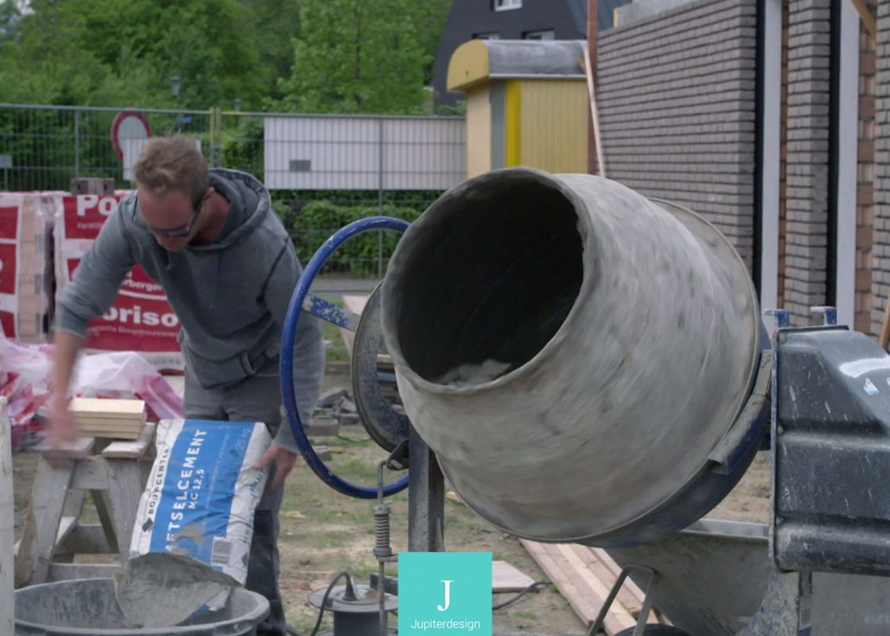
ملات ماسه سیمان

Slide 12
انواع ملات ماسه سیمان
ملات ماسه سیمان به لحاظ طرح اختلاط و مقاومت ۲۸ روزه خود به دسته های مختلفی تقسیم می شوند:
سیمان تیپ یک ۱ : نسبت اختلاط سیمان به ماسه ۱ به ۳
سیمان تیپ دو ۲ : نسبت اختلاط سیمان به ماسه ۱ به ۴
سیمان تیپ سه ۳ : نسبت اختلاط سیمان به ماسه ۱ به ۵
سیمان تیپ چهار ۴ : نسبت اختلاط سیمان به ماسه ۱ به ۶
نکته مهمی دیگری که باید در مورد این ملات بدانید این است که هرگز به این ملات گچ اضافه نکنید چرا که باعث گیرش سریع تر ملات شده و پس از مدتی با فعالیت های شیمیایی حاصل از ترکیب مواد با هم دیگر باعث خراب و متلاشی شدن ملات خواهد شد.

Slide 14
ملات ماسه سیمان آهک (باتارد)
ملات ماسه سیمان آهک که به ملات باتارد هم معروف است یکی دیگر از انواع ملات است. این ملات معمولا با نسبت ۶-۱-۱ ساخته می شود که به شرح یک حجم سیمان و یک حجم آهک و ۶ حجم ماسه می باشد که به همراه آب به مقدار کافی ساخته و تهیه می شود. در این ملات حجم ماده پر کننده باید چیزی در حدود ۳ برابر ماده چسباننده باشد و نمی‌تواند از این حدود تجاوز کند ؛ در صورتی که این مقدار کمتر باشد مصالح ترک خورده و اگر بیشتر باشد کارایی آن کم خواهد شد. دلیل اضافه کردن آهک و کاربرد آن این است که مقاومت ملات ماسه سیمان در خیلی از کارهای بنایی زیادتر از حد مورد نیاز بوده و برای این که کمی مقاومت کمتر شود و ملات به صرفه تر شود و در عوض از کارایی آن هم کم نشود به آن آهک اضافه می کنند.
ملات باتارد در مجاری آب، فاضلاب‌ها، منابع و مخازن آب، سفت‌کاری و کف‌پوش‌ها و فونداسیون ها برای پوشش استفاده می شود.

Slide 15
ملات سیمان بنایی
سیمان بنایی یکی دیگر از انواع ملات است که بیشتر کاربرد آن در سازه های بنایی است. این ملات بیشتر برای اتصال آجر ، سنگ یا بلوک مورد استفاده قرار می‌گیرد. این ملات ها معمولا از چسپاننده تولید می شوند و برای کارایی بهتر به آن ها آب اضافه می شود. همچنین از دیگر کاربردهای ملات سیمان بنایی می توان به اندود کاری بیرونی و داخلی ساختمان‌ ، پوشش های کف (کف پوش‌ها‌) ، جداول و … اشاره کرد.

Slide 16
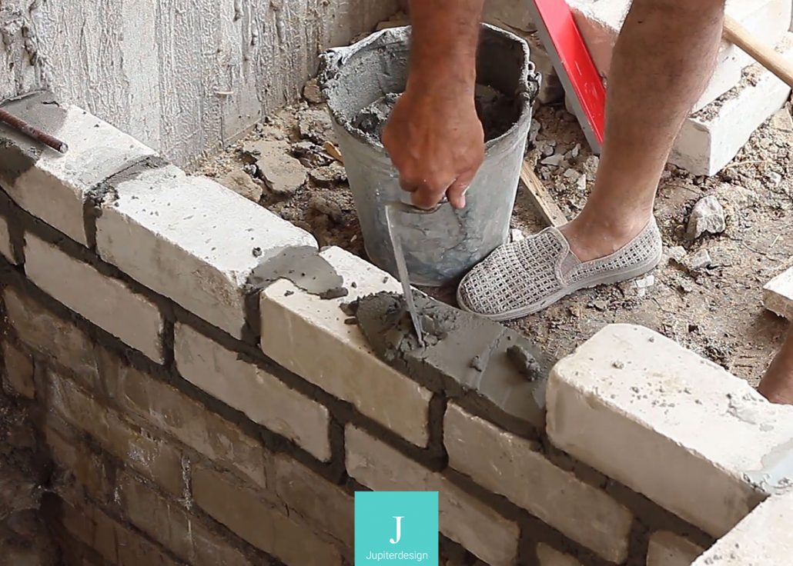
ملات سیمان بنایی

Slide 17
چرا از ملات سیمان بنایی استفاده می کنیم؟
چسبندگی بهتر نسبت به سایر مصالح
جذب آب حدودا نصف نسبت به سایر سیمان ها
کارایی بهتر نسبت به ملات سیمانی
جمع شدگی کمتر
پایداری بهتر در برابر تغییرات شیمیایی

